Slide 1
Теорема Байеса
Выполнил: студент гр. 2БТ81
Смоленцев Евгений

Slide 2
Содержание:
1. Введение
2. Жизнь и научная деятельность Т. Байеса.
3. Формулировка и математическая запись теоремы Байеса .
4. Значение и применение формулы Байеса в современном мире.
5. Заключение

Slide 3
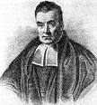
1.Введение
К сожалению, история знает немало примеров того, как труды учёных предавались забвению и не были оценены по достоинству лишь из-за того, что им не было найдено практического применения в условиях тех дней. Подобная участь постигла и Тома Байеса : английского математика и религиозного деятеля. Признание к нему пришло лишь спустя более чем 2 века, с началом эры компьютерных технологий. В 2002 году мир разработчиков программного обеспечения отмечал 300 лет со дня рождения этого выдающегося учёного.

Slide 4
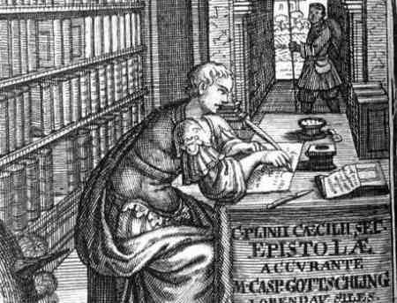
2. Жизнь и научная деятельность Т. Байеса.
Томас Байес родился в 1702 году в Лондоне, в семье одного из первых шести пресвитерианских священников в Англии.
Получил сугубо домашнее образование, рано проявил очень большие способности к математике.
Среди современных ему английских ученых Байес был человеком довольно известным и в 1742 году был избран "в академики" (как сказали бы сейчас), т.е. в члены лондонского Королевского общества, даже несмотря на тот факт, что священником не было опубликовано ни одной работы по математике. Более того, при жизни Байеса, строго говоря, под его именем не вышло вообще ни одной научной работы.

Slide 5
2. Жизнь и научная деятельность Т. Байеса.
Помимимо же этого, в 1736 году Байесом анонимно была опубликована статья "Введение в теорию флюксий или В защиту математиков от нападок автора The Analyst (Комментатора)". Здесь Байес защищал ньютоновскую теорию дифференциального исчисления от атаки Джорджа Беркли (несколько позже получившего сан епикосопа в Клойне), пытавшегося с метафизических позиций раскритиковать "неправильные", на его взгляд, логические основания мощнейшей математической теории.

Slide 6
2. Жизнь и научная деятельность Т. Байеса.
Что же касается фундаментального исследования Байеса в области теории вероятностей, то оно было изложено им в "Эссе о решении проблем в теории случайных событий". Эту работу математика лишь после его смерти обнаружил друг Ричард Прайс, который и переслал статью в академию. В 1764 году это "Эссе" было опубликовано в "Трудах Лондонского Королевского общества".

Slide 7
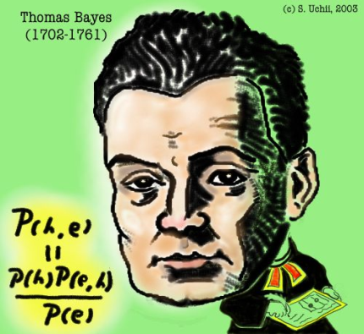
3. Формулировка , математическая запись теоремы Байеса , её следствие.
Теорема Байеса — одна из основных теорем элементарной теории вероятностей, которая определяет вероятность наступления события в условиях, когда на основе наблюдений известна лишь некоторая частичная информация о событиях. По формуле Байеса можно более точно пересчитывать вероятность, принимая во внимание как ранее известную информацию (априорные данные), так и данные новых наблюдений (апостериорные данные).

Slide 8

3. Формулировка , математическая запись теоремы Байеса , её следствие.
P(A) — априорная вероятность гипотезы A;
P(A | B) — вероятность гипотезы A при наступлении события B (апостериорная вероятность);
P(B | A) — вероятность наступления события B при истинности гипотезы A;
P(B) — вероятность наступления события B.

Slide 9

3. Формулировка , математическая запись теоремы Байеса , её следствие.
Важным следствием формулы Байеса является формула полной вероятности события, зависящего от нескольких несовместных гипотез (и только от них!):
С помощью следствия можно определить вероятность наступления события B, зависящего от ряда гипотез A_{I}, если известны степени достоверности этих гипотез (например, измерены экспериментально);

Slide 10
3. Формулировка , математическая запись теоремы Байеса , её следствие.
В первом приближении байесовские идеи близки обыденному сознанию. В каждодневной жизни мы тем или иным способом, никак не формулируя ее, набираем статистику, позволяющую делать суждение о вероятности ожидающих нас событий. Это называют жизненным или профессиональным опытом.

Slide 11
3. Формулировка , математическая запись теоремы Байеса , её следствие.
В приближении к приведенной формуле теорему Байеса часто иллюстрируют таким примером. Некий повар фаст-фуда принимает заказы в условиях шума, а потому воспринимает их с искажениями. Если заказ сделан на блюдо A, то может принять его за блюдо B. У посетителей блюда пользуются разным спросом, P(A) — вероятность заказа блюда A, вероятность ошибки B для данного A равна P(B/A), а вероятность услышать верный заказ равна P(A/B). Вероятности P (B) и P(B/A) являются знанием условий.

Slide 12
3. Формулировка , математическая запись теоремы Байеса , её следствие.
Формула Байеса позволяет «переставить причину и следствие»: по известному факту события вычислить вероятность того, что оно было вызвано данной причиной. События, отражающие действие «причин», в данном случае обычно называют гипотезами, так как они — предполагаемые события, повлекшие данное. Безусловную вероятность справедливости гипотезы называют априорной (насколько вероятна причина вообще), а условную — с учетом факта произошедшего события — апостериорной (насколько вероятна причина оказалась с учетом данных о событии).

Slide 13
3. Формулировка , математическая запись теоремы Байеса , её следствие.
Теорема Байеса всегда оставалась одним из самых спорных вопросов в математической статистике. Полемика, связанная с ее практической применимостью, не затихает до сих пор.
Основные аргументы противников байесовской статистики сводятся к тому, что они считают теорему бесполезной из-за произвольности выбора априорных вероятностей, и, наоборот, приверженцы байесовского мировоззрения доказывали его преимущества перед традиционным, частотным.

Slide 14

3. Формулировка , математическая запись теоремы Байеса , её следствие.
На протяжении десятилетий обсуждение аргументов за и против было уделом математиком и философов, оно не выходило за пределы академической среды; действительным же поворотным пунктом в истории математического наследия Томаса Байеса стали сравнительные исследования по оценке результативности медицинских препаратов, проведенные в 60-е и 70-е годы компанией Pfizer с использованием байесовской и небайесовской статистики. Последующие исследования показали, что байесовские подходы с равным успехом могут быть применены в истории, археологии, но, возможно, наилучшие перспективы у машинного обучения. Можно говорить о полной реабилитации взглядов Байеса: теперь он в некотором смысле стал культовой фигурой; его могила восстановлена и стала своеобразным местом поклонения.

Slide 15

4.Значение и применение формулы Байеса в современном мире.
Главная, видимо, особенность теоремы Байеса в том, что для ее практического применения обычно требуется огромное количество вычислений-пересчетов, а потому расцвет методов байесовых оценок пришелся аккурат на революцию в компьютерных и сетевых инфотехнологиях.

Slide 16
4.Значение и применение формулы Байеса в современном мире.
Пионером здесь стала британская интернет-компания Autonomy, для интеллектуального поиска информации, созданная математиком (и ныне миллиардером) Майком Линчем (Mike Lynch). Программное обеспечение Autonomy, построенное на базе байесовых оценок, позволяет компьютерам "понимать" содержание неструктурированной информации, такой как текстовые участки веб-страниц или электронная почта.
Например с помощью байесовского аппарата по контексту достаточно элементарно подбирается нужная информация о реке Амазонке, а не о мифических племенах воинственных женщин или об онлайновом супермагазине с тем же названием Amazon. Просто по той причине, что контекст документа будет включать упоминания о джунглях, деревьях и Южной Америке.

Slide 17
4.Значение и применение формулы Байеса в современном мире.
В компании Microsoft этот же статистический аппарат заложен в программы выявления неполадок в ОС WinXP, а еще ранее - был использован при создании MS Office для создания функции предложения пользователю своевременных подсказок.

Slide 18
4.Значение и применение формулы Байеса в современном мире.
О нынешнем месте байесовских подходов можно судить хотя бы по тому, что в 2006 году в Европе стартовал исследовательский проект Bayesian Approach to Cognitive Systems. Его цель — оценить применимость теоремы Байеса к созданию искусственных систем, способных решать сложные задачи в реальных условиях. Предполагается, что результатом станет появление реальной перспективы для создания роботов, способных к анализу окружающей среды, к накоплению и интерпретации знаний. В будущем проект может иметь грандиозные последствия, но и сейчас есть практические результаты помимо антиспамовских фильтров.

Slide 19

5.Заключение.
Наука не имеет временных границ. То, что ещё вчера было лишь несколькими листочками исписанной бумаги, сегодня может стать основой для функционирования целой сферы деятельности человеческого общества. Томас Байес не предугадывал наступления эры компьютерных технологий. Математика была его хобби. Он никогда не публиковал своих научных работ. Но прогресс не стоит на месте, и вот уже имя английского священника на слуху во всех уголках мира. Наука не может быть бесполезной. И пример Сэра Томаса Байеса – яркое тому подтверждение.

